Slide 1

Муниципальное бюджетное учреждение дополнительного образования эколого-биологический центр муниципального образования красноармейский район
Акция « Чистые берега»
Шишацкая Виктория Васльевна
учащаяся МБУ ДО ЭБЦ
ст.Полтавская, ул.Ленина, 247/2

Slide 2
Цели и задачи акции
Цель: экологическое просвещение подрастающего поколения, привлечение внимания жителей станицы Полтавской к экологическим проблемам.
Задачи:
Проведение информационно-пропагандистской деятельности среди жителей станицы Полтавской по охране окружающей среды;
Развитие гуманного отношения , мотивации интереса к охране природы;
Формирование у подростков ответственности за состояние окружающей природной среды;
Содействие воспитанию активной жизненной позиции участников акции.

Slide 3
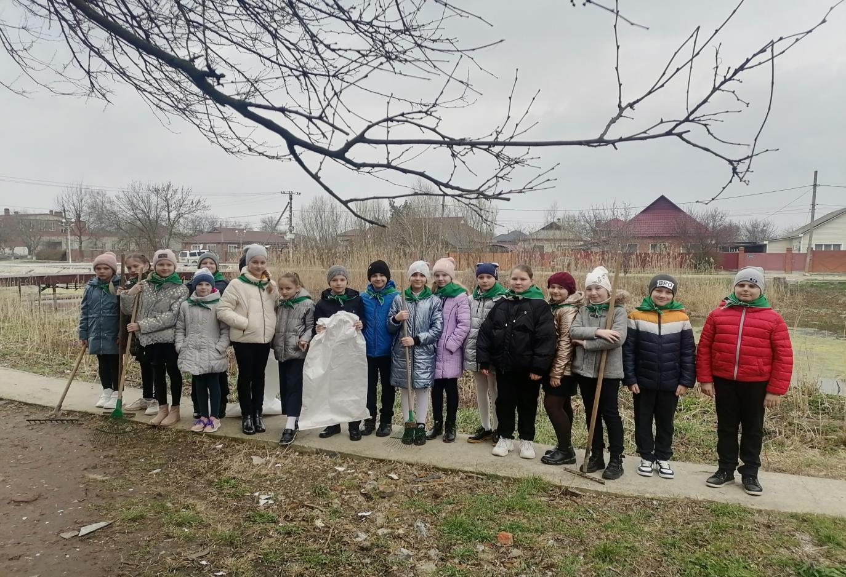
Ежегодная акция « Чистые берега»

Slide 4
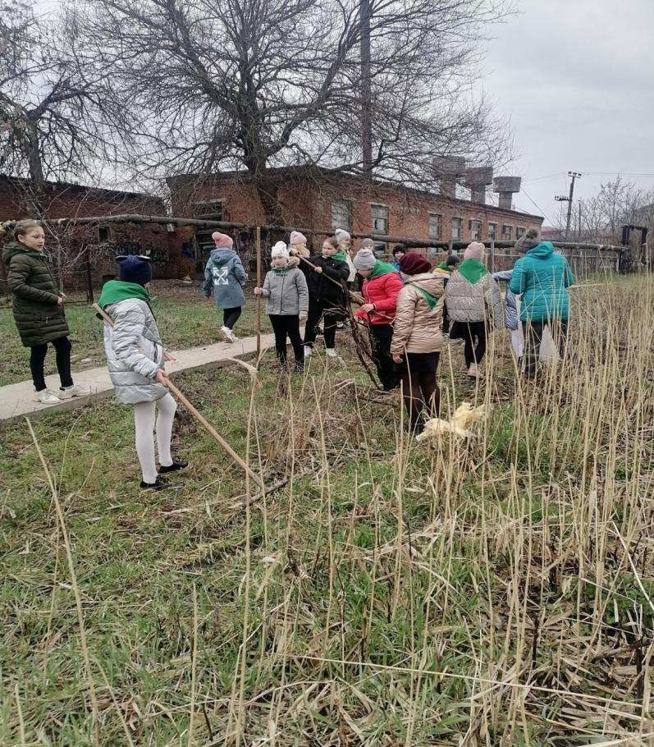
Начали работу по очистке берега
Полтавского ерика

Slide 5
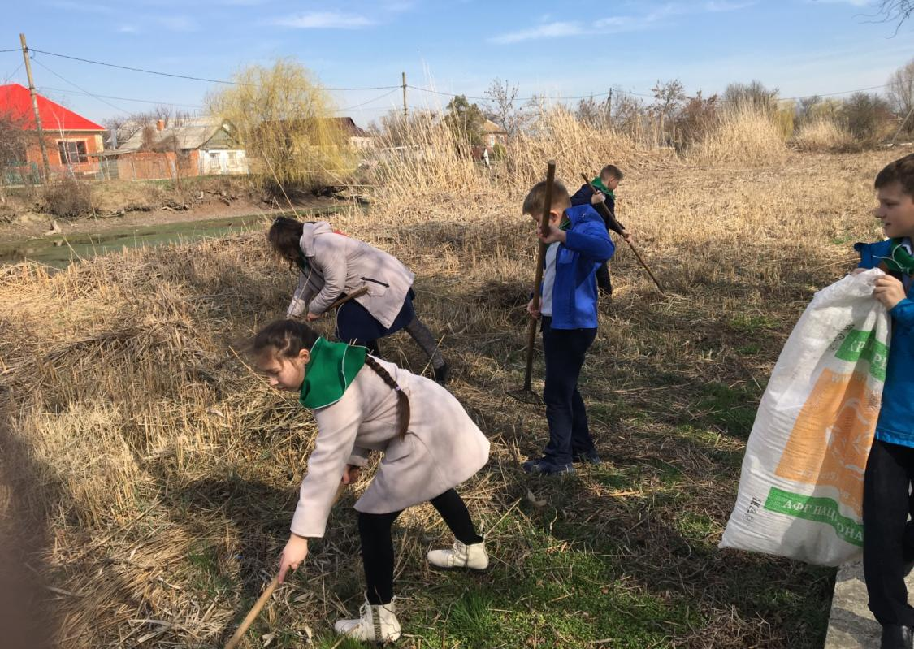
«Мы за Чистый берег»

Slide 6
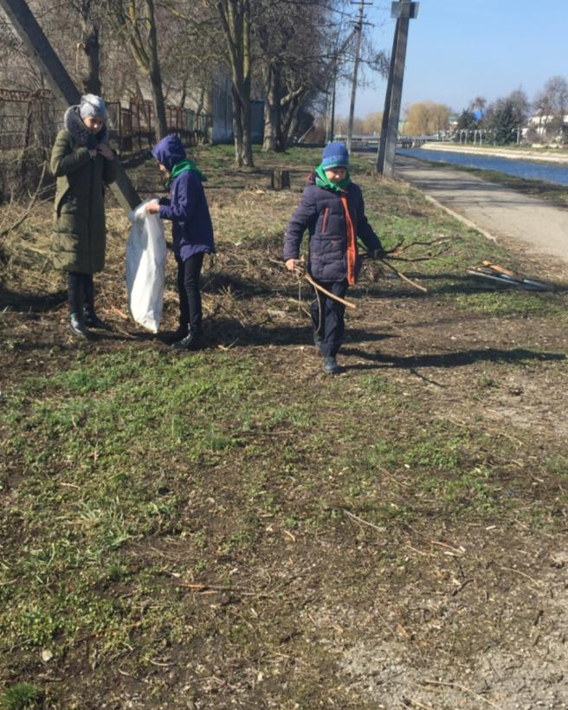
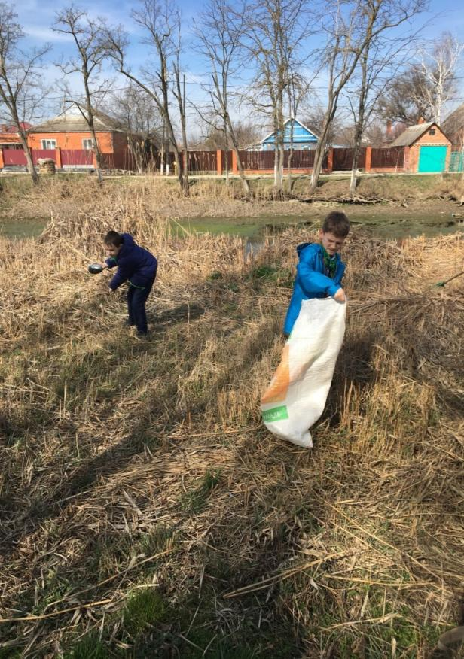
Приступили к очистке прибрежной зоны полтавского ерика

Slide 7
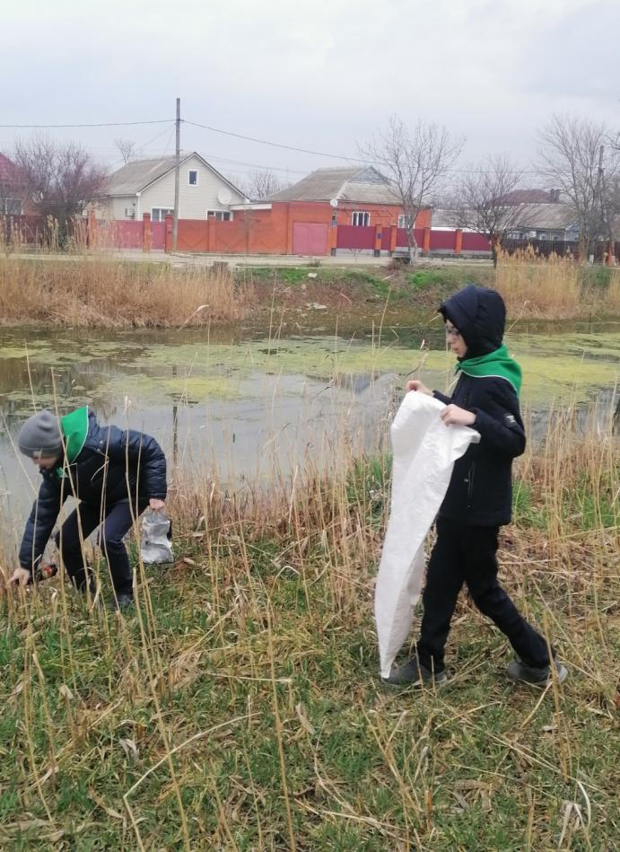
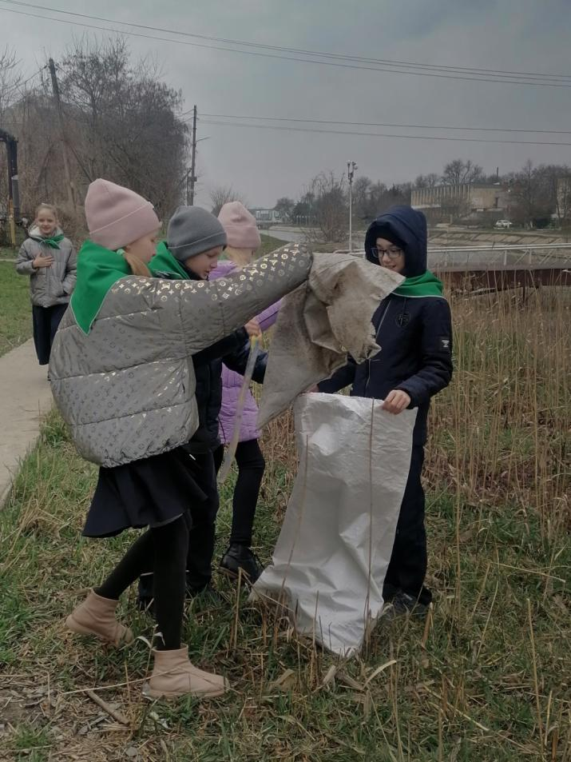
Мелкий мусор собирали в мешки

Slide 8
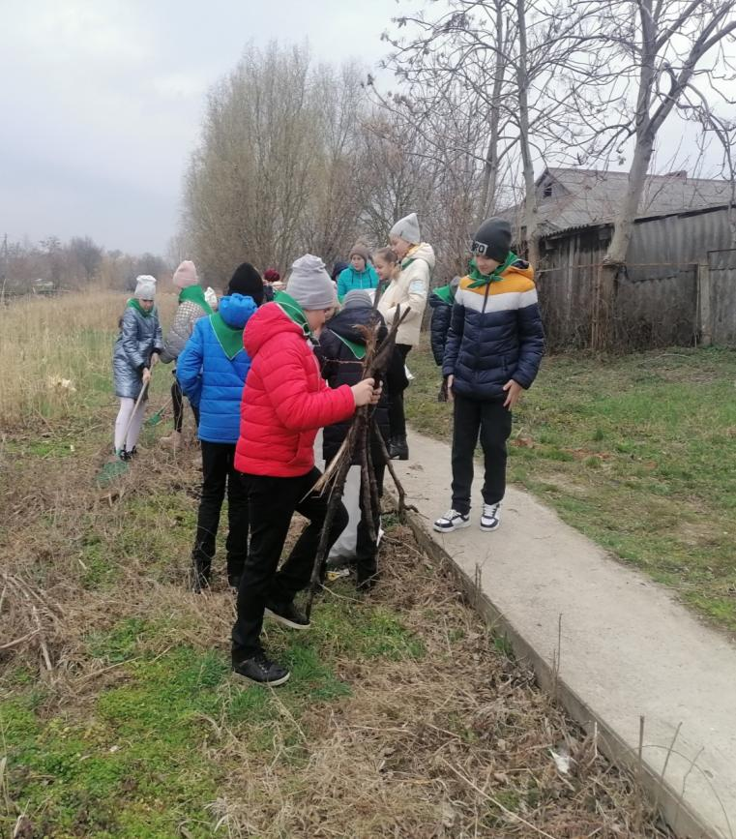
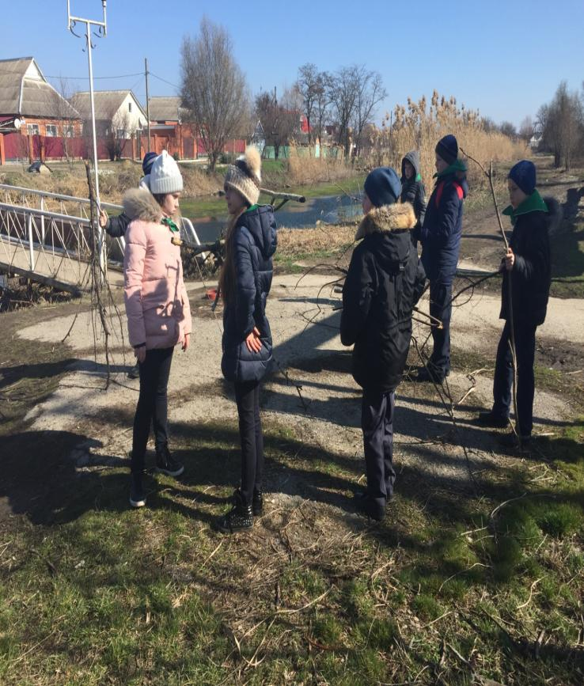
Крупные ветки выносили вручную, по очереди, соблюдая технику безопасности.

Slide 9
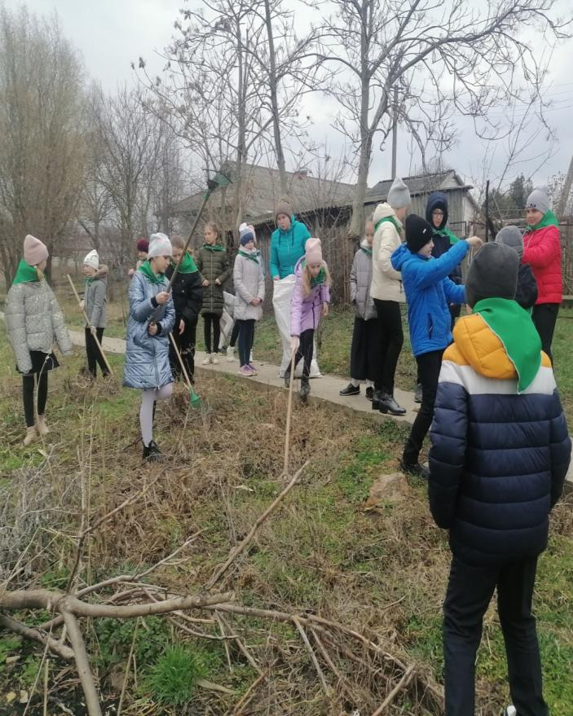
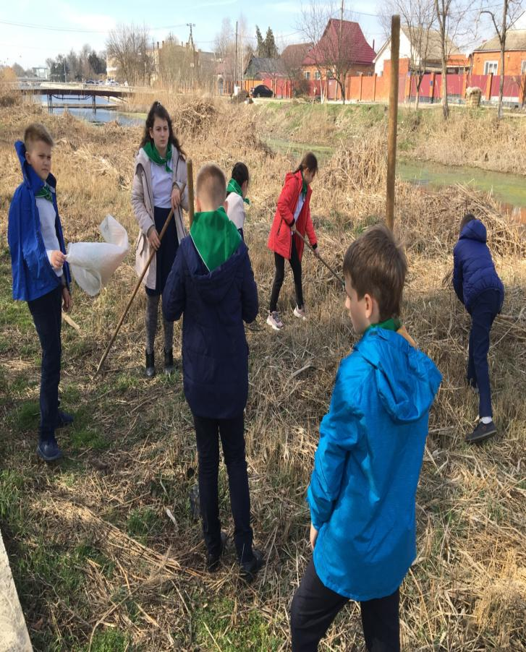
Полегший камыш также был убран с береговой зоны Полтавского ерика

Slide 10
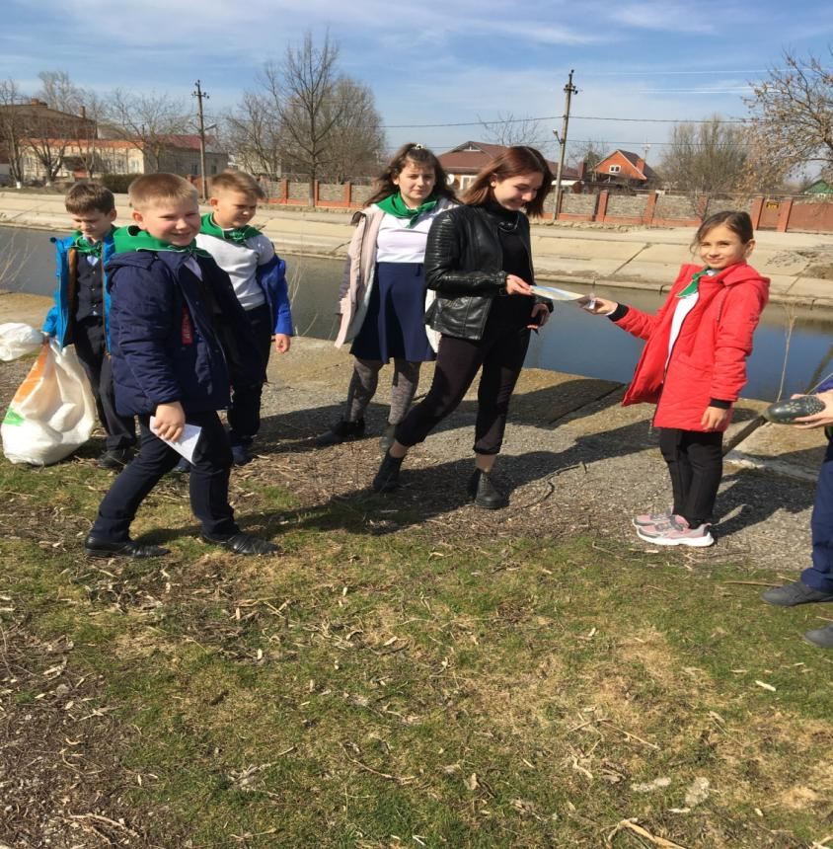
Участники акции провели информационно - пропагандистскую деятельность ,призывающую к участию в мероприятии по охране окружающей среды

Slide 11
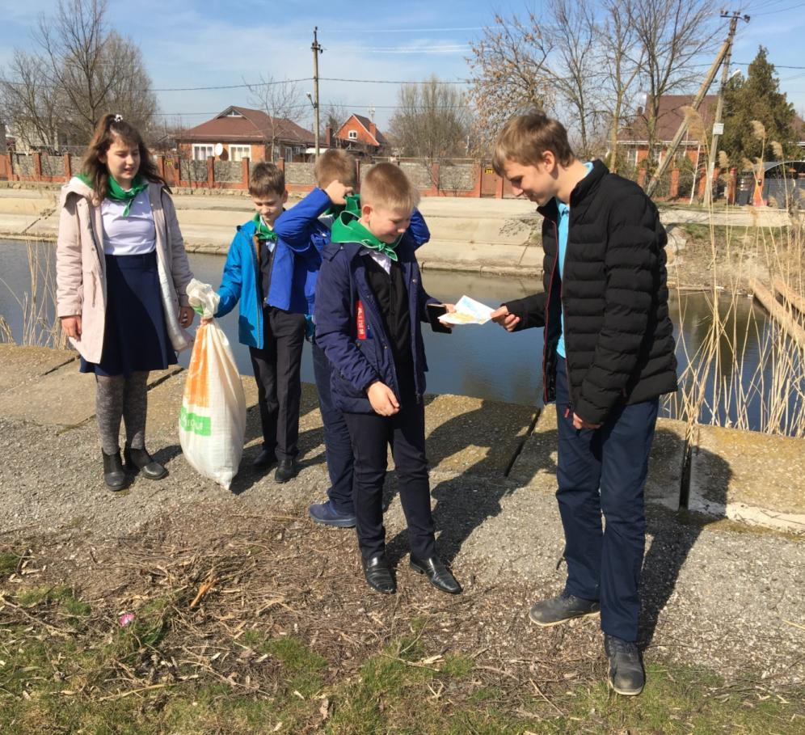
Продолжаем агитационную работу
в рамках акции «Чистые берега»

Slide 12
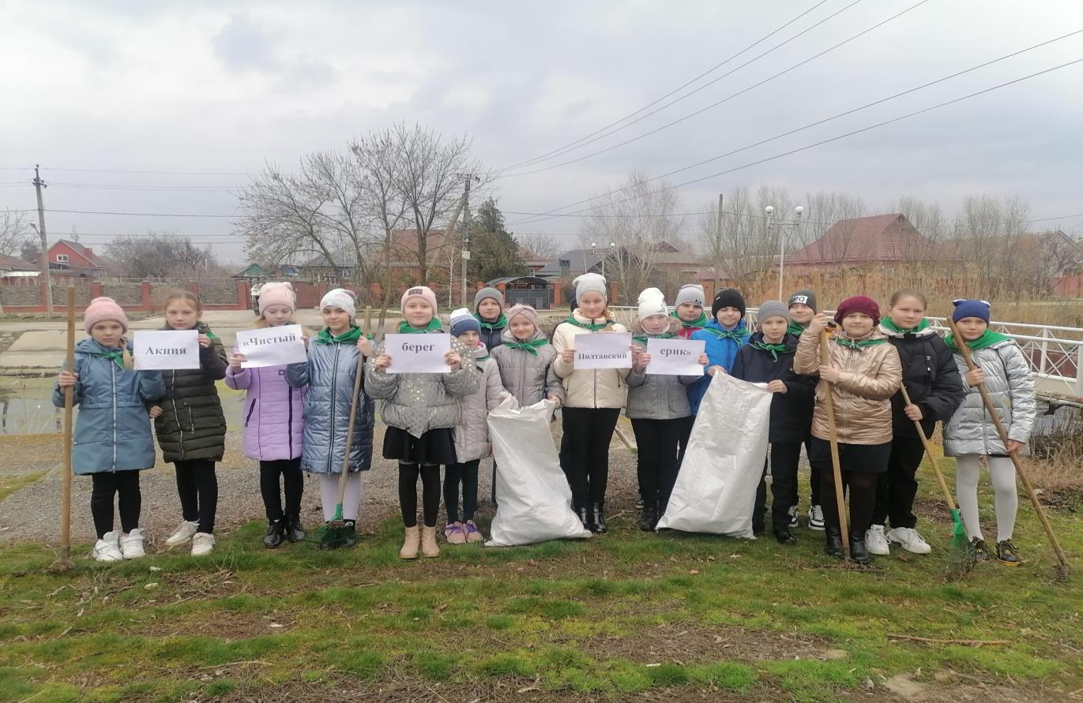
Участие в акции «Чистые берега» для нас было важно, потому что акция при участии детей должна заставить задуматься и взрослых о необходимости соблюдения чистоты.
Ведь чисто не там где убирают, а там где не мусорят!

Slide 13
Спасибо за внимание !!!

